Slide 1

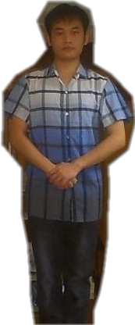
Mark
麻蓝特
作者兼男主角，相貌平平，从初中起一直暗恋女主角韦薇，目前终于鼓起勇气向女主角告白
人物介绍

Slide 2

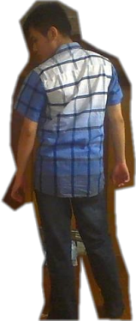
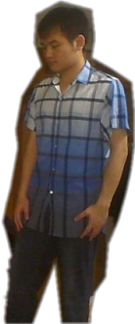
外号：大麻、麻头
英文名：Mark L Ma
性别：男
出生地：南宁
身高：179 cm
体重：75 kg
喜欢颜色：天蓝
暗恋对象：韦薇（女主角）
人物设定

Slide 3

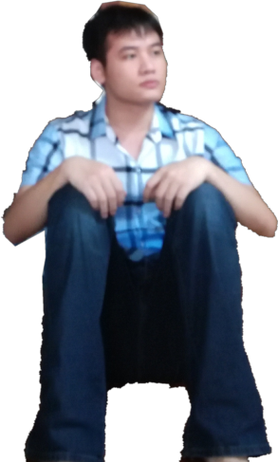

英文名：Mark L Ma
自称：伪程序员
编程语言：Java
血型：AB
喜欢的歌手：孙燕姿、树海
欣赏的演员：雨果.维文、基努里维斯、
手机：华为B199
人物状态

Slide 4
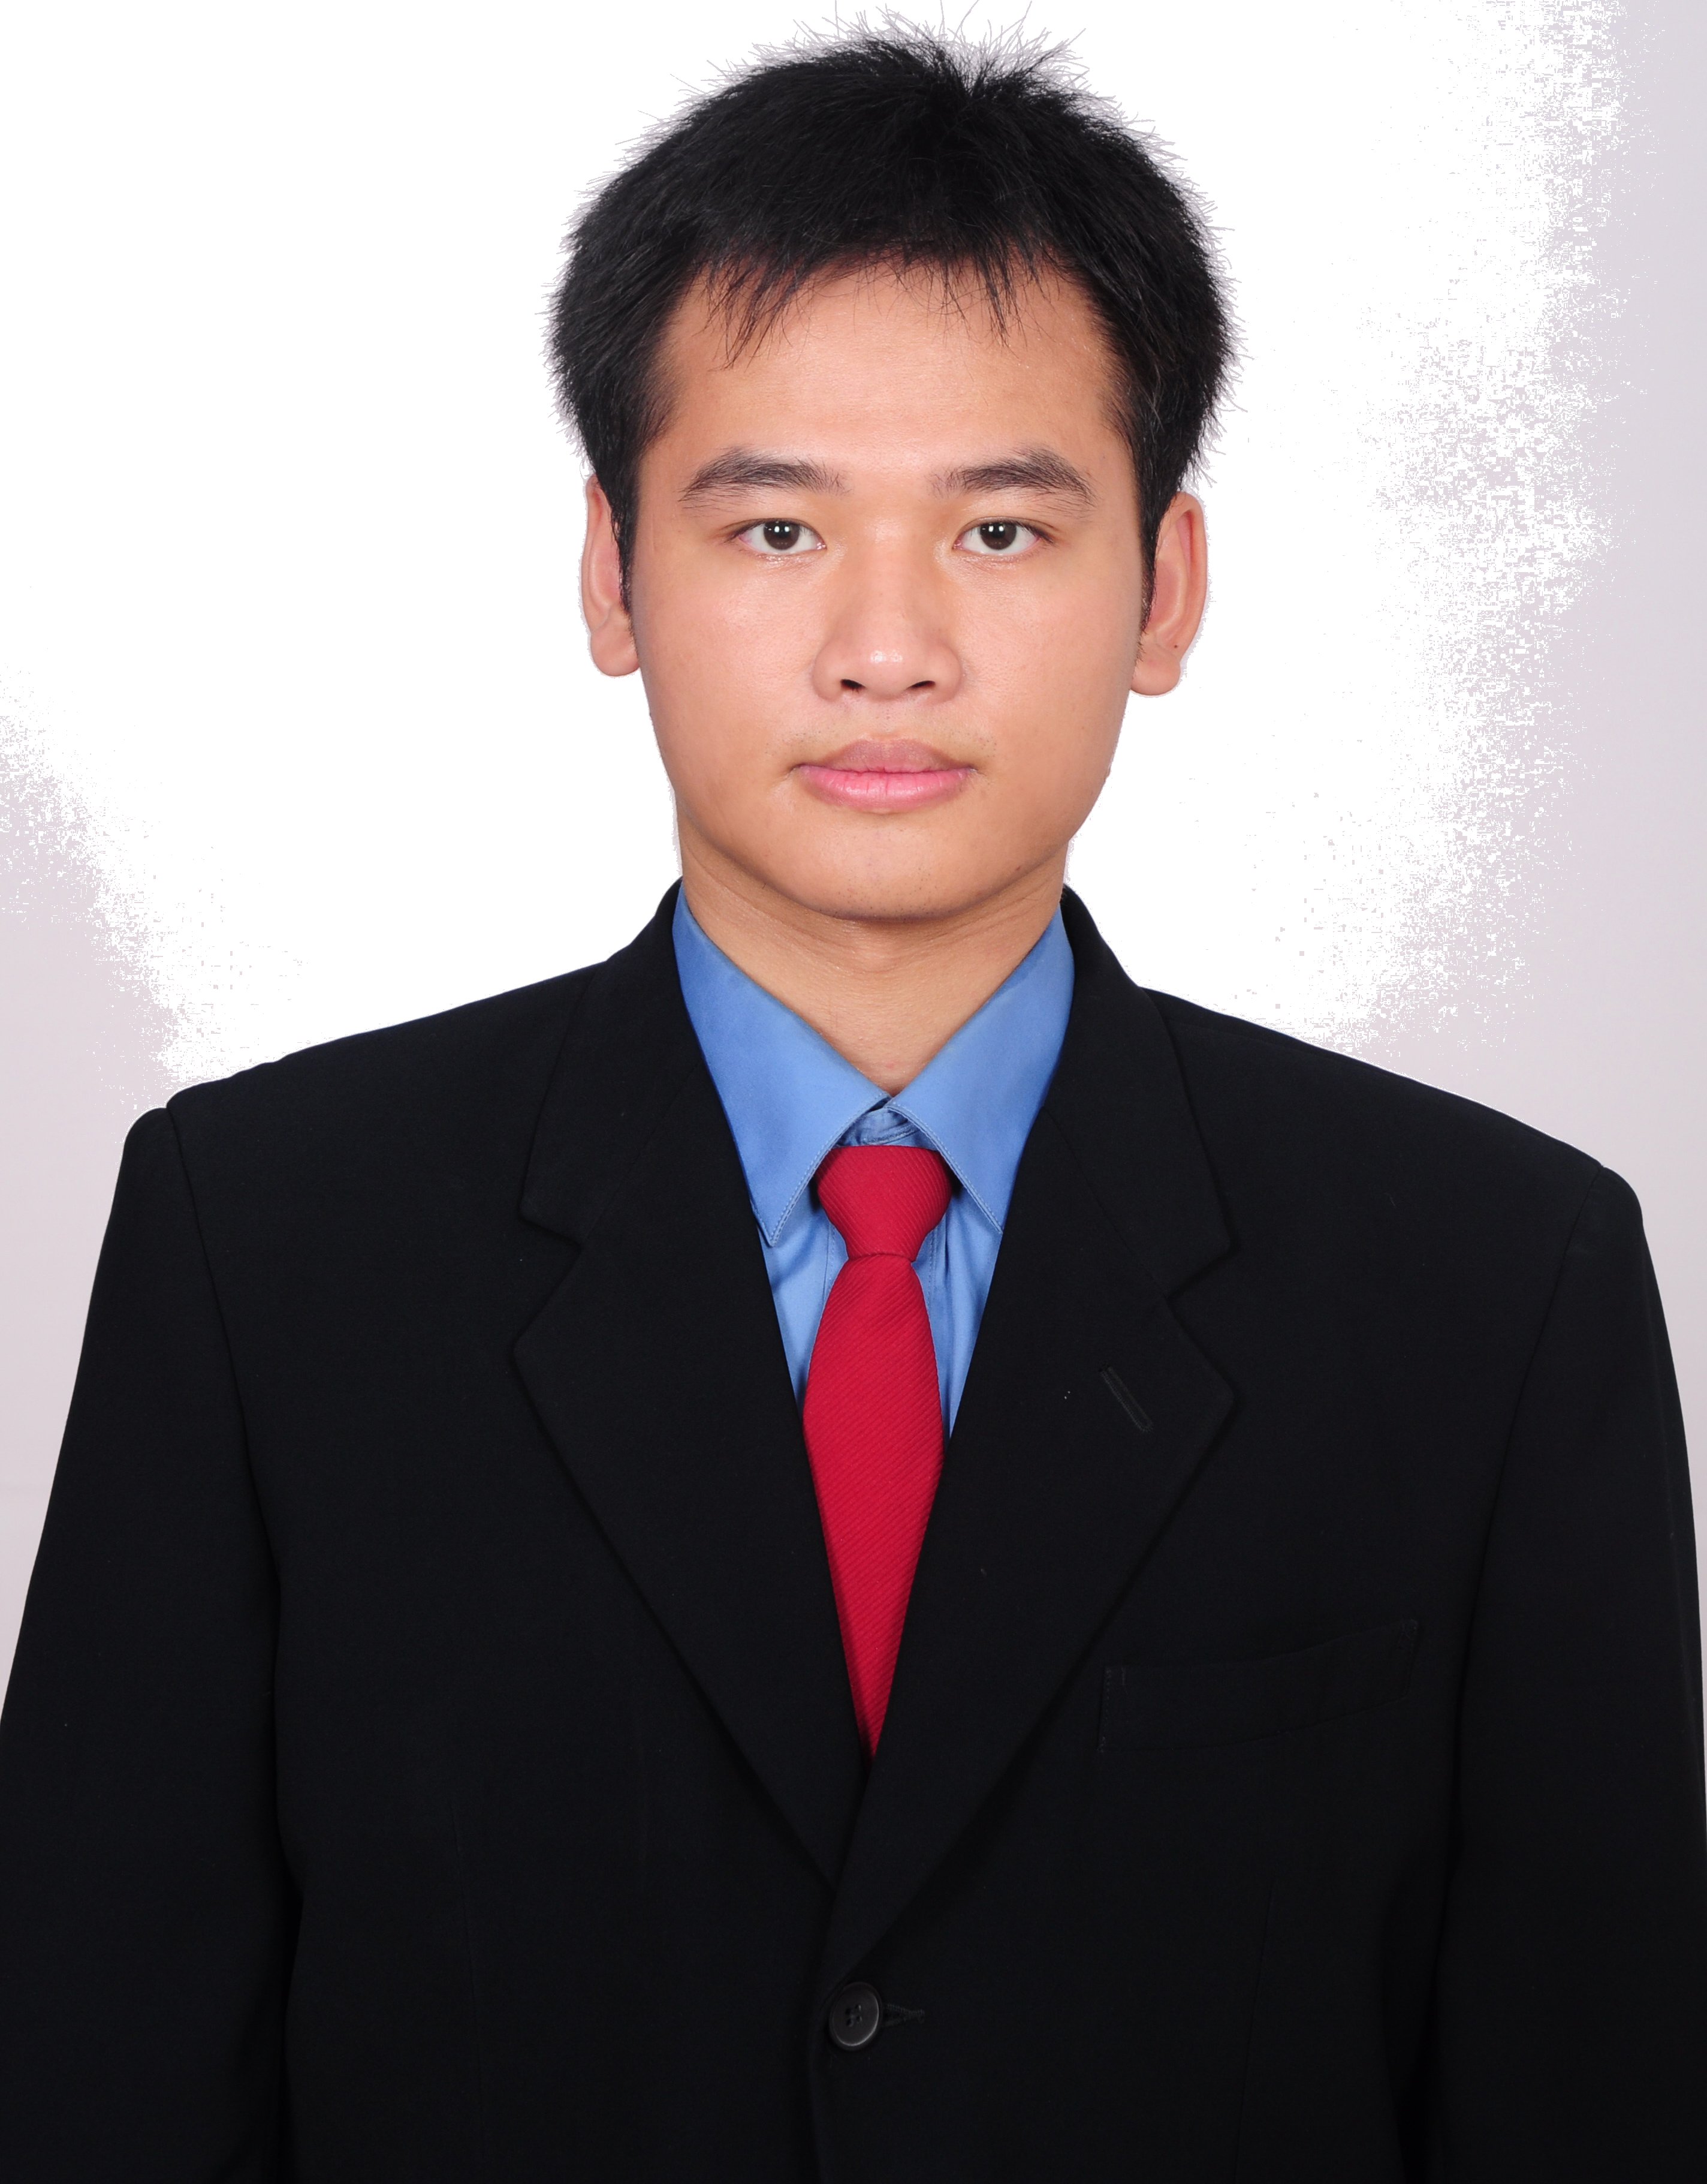
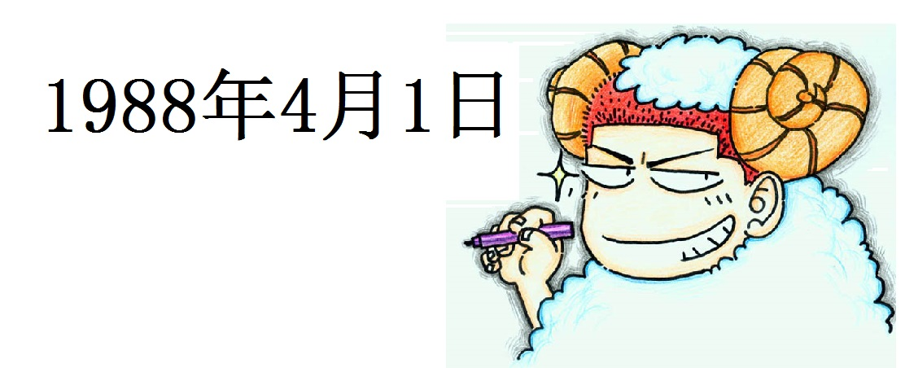

Brithday
现在状态：
所属公司：中国电信南宁分公司
所属部门：网络运营部
岗位：数据主管
生日
人物介绍

Slide 5
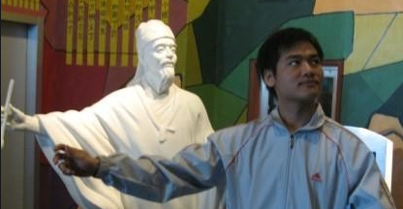
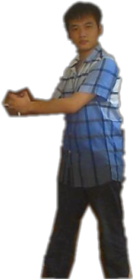

星座：白羊座
性格：稳重、理性、上进、不擅与异性交流、喜欢作为问题解决者、乐痴、害羞帝、闷骚、喜欢恶搞
毒舌指数：4.5星
路痴指数：4.9星
擅长运动：乒乓球
是否吸烟：否
人物介绍

Slide 6

My Favourity
动漫：
Fate系列、大剑、
一拳超人、死神、
冰菓、海贼王、
凉宫春日的忧郁、
好想告诉你、妄想学生会、
死亡笔记、食梦者、
崛与宫村、EVA、
反叛的鲁鲁修、虫师、
银魂、夏目友人帐、
命运石之门、Clannd……
爱好
位列为神之作系列
异性：韦薇
电影：黑客帝国三部曲、V字特工队、这个男人来自地球……
小说：苏菲的世界、刘慈欣系列小说、
福尔摩斯探案集
轻小说：凉宫春日系列、冰菓系列……
日剧：交响情人梦、欺诈游戏、龙樱
休闲喜欢做的事：动漫、偶尔看看轻小说、编程（类似看着说明书搭积木）
人物爱好

Slide 7
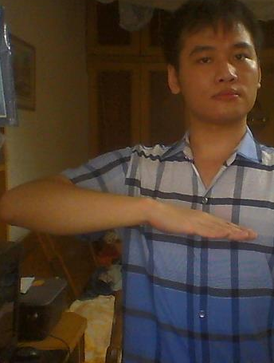
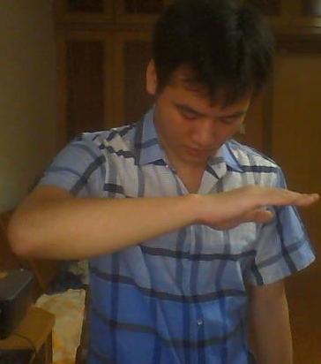
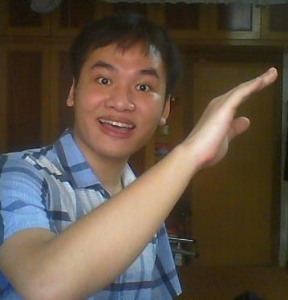
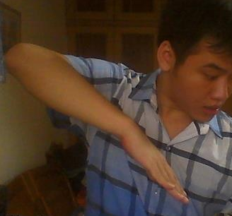
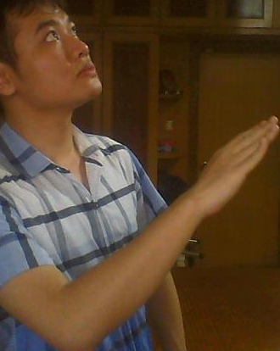
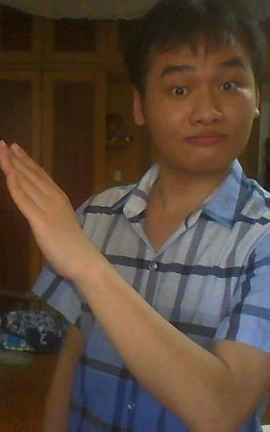
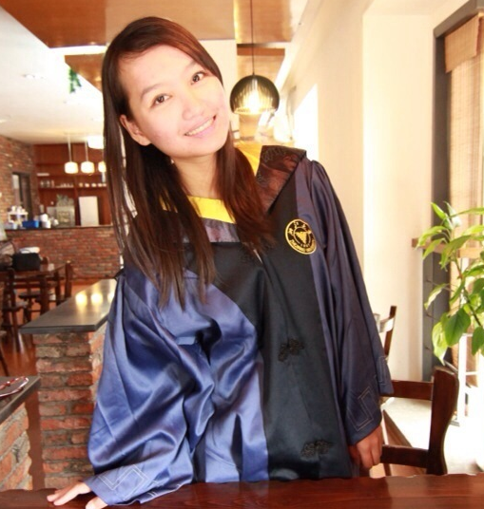
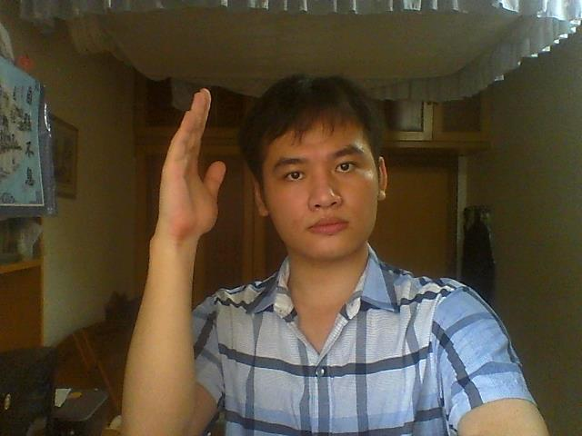
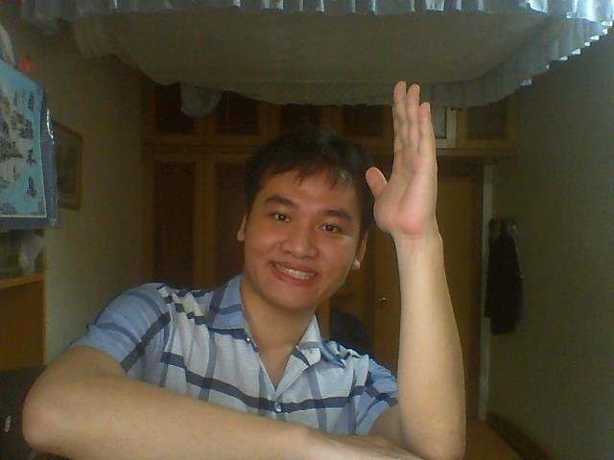
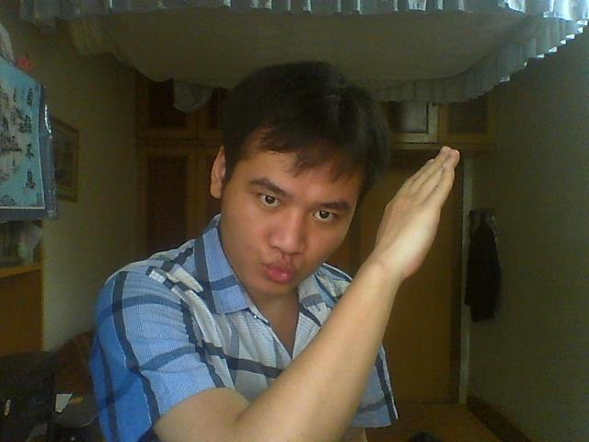
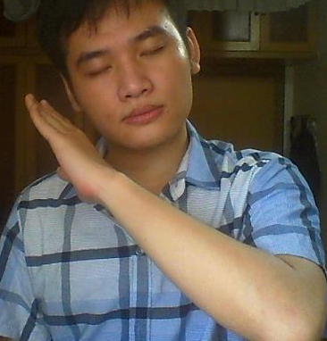
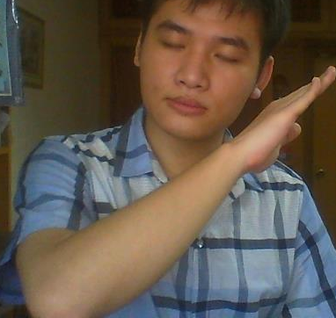
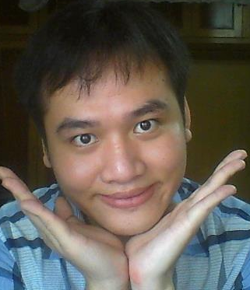
人物表情

Slide 8

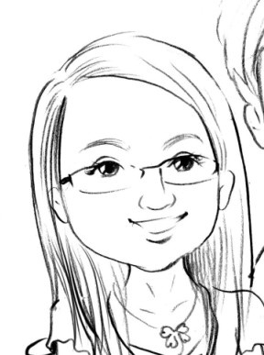
Vivid
韦薇
本作女主角
生日：1988年12月22日
星座：天蝎座
网名：尚玎VV
人物介绍

Slide 9

After reading
the love letter
below,
I hope your
answer is ..

Slide 10
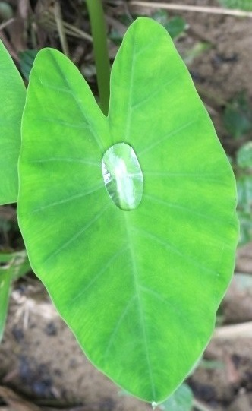
END
But I hope it's our beginning

